Slide 1
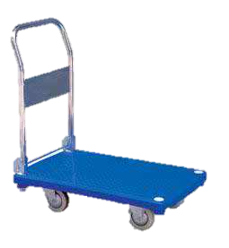
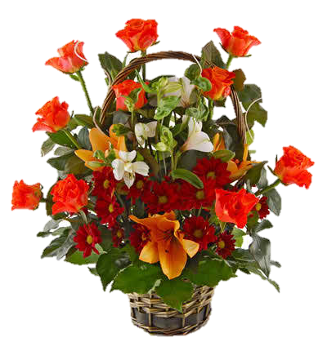
শুভেচ্ছা

Slide 3
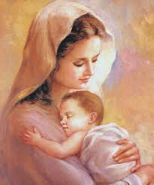
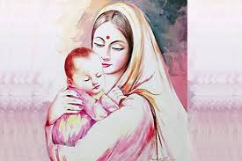
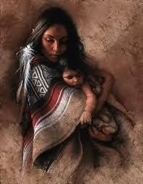
ছবিগুলো লক্ষ করো,এ্ববং বল কাদের ছবি।

Slide 4
ইউটিউবের একটি লিকং দেখ
https://www.youtube.com/watch?v=5JThFG1AFTk

Slide 5
পাঠ শিরোনাম-
অভাগীর স্বর্গ
- শরৎচন্দ্র চট্টোপাধ্যায়

Slide 6
শিখনফল
পাঠ শেষে শিক্ষার্থীরা-
লেখক শরৎচন্দ্র চট্টোপাধ্যায়-এর জীবনী সম্পর্কে বলতে পারবে।
মাতৃভক্তির বিরল দৃষ্টান্ত বলতে পারবে।
তৎকালীন সমাজে জমিদারদের নির্মম আচরণ সম্পর্কে বলতে পারবে।
জাতি-ধর্ম-বর্ণ-গোত্র নির্বিশেষে সকল মানুষের প্রতি মমতা ও প্রীতির মনোভাব প্রদর্শনের গুরুত্ব ব্যক্ত করতে পারবে।

Slide 7
লেখক পরিচিতি
শরৎচন্দ্র চট্টোপাধ্যায়
বিরাজ বৌ,দেব্বদাস,পরিণীতা,গৃহদাহ,পথের দাবী,দেনাপাওনা,শেষ প্রশ্ন ,বড়দিদি।
অপরাজেয় কথাশিল্পী
রেঙ্গুনে একাউন্ট্যান্ট জেনারেলের অফিসে কেরানিরর চাকুরী ।
অনিলা দেবী
১৮৭৬ সালের ১৫ সেপ্টেম্বর পশ্চিমবঙ্গের হুগলি জেলার দেবানন্দপুর গ্রাম
মৃত্যু
১৯৩৮ সালের ১৬ জানুয়ারি কলকাতায়
উল্লেখযোগ্য গ্রন্থ
উপাধি
জন্ম
ছদ্মনাম
পেশা

Slide 8
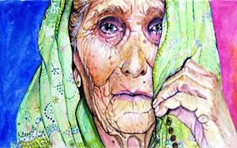
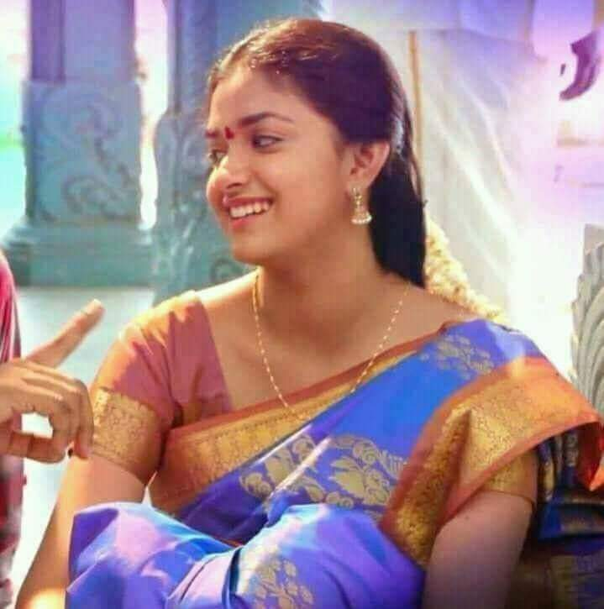
শব্দার্থ
বর্ষীয়সী
অতিবৃদ্ধ
প্রসন্ন
খুশি

Slide 9
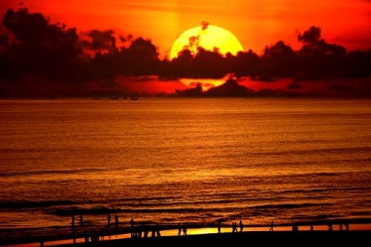
অন্ত্যেষ্টিক্রিয়া
মৃত ব্যক্তির সৎকার
অন্তরীক্ষ
আকাশ,গগন

Slide 10
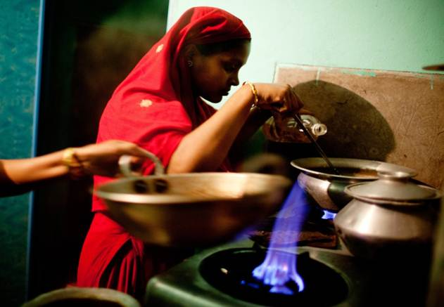
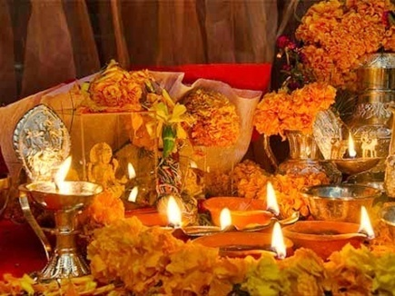
অশন
খাদ্যদ্রব্য,আহারের বস্তু
সন্ধ্যাবেলায় হিন্দুদের পূজা
সন্ধ্যাহ্নিক

Slide 11
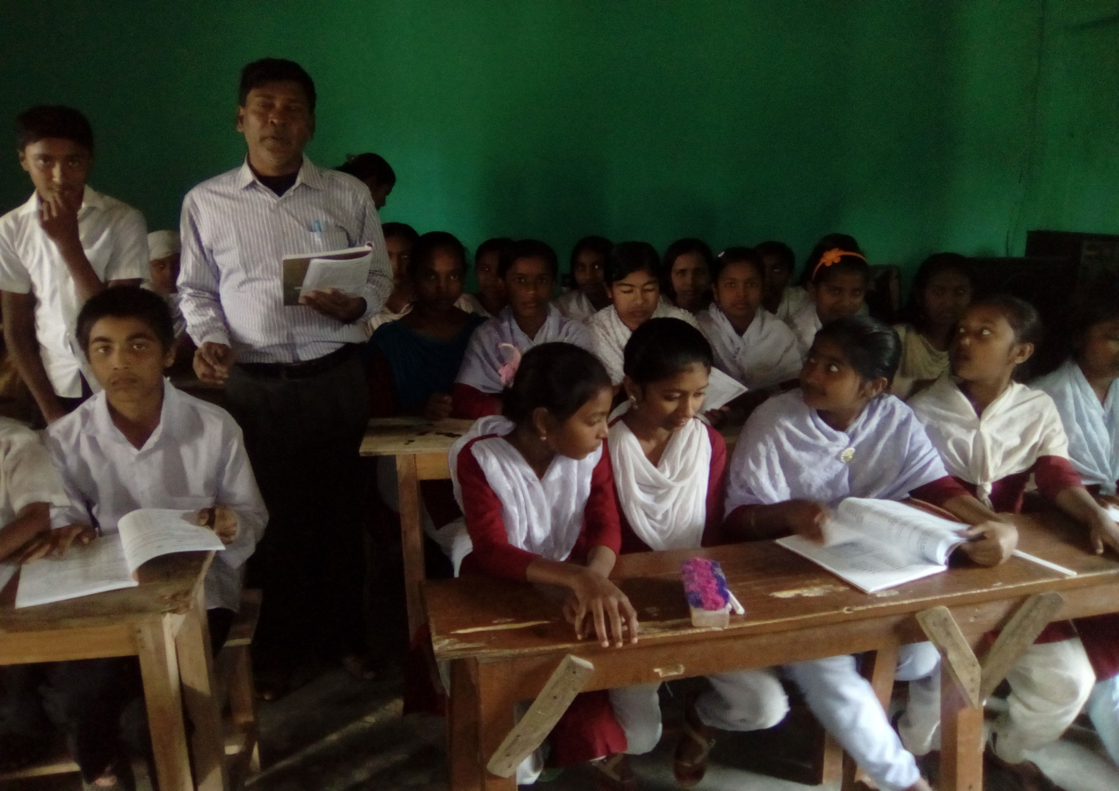
আদর্শ পাঠ

Slide 12
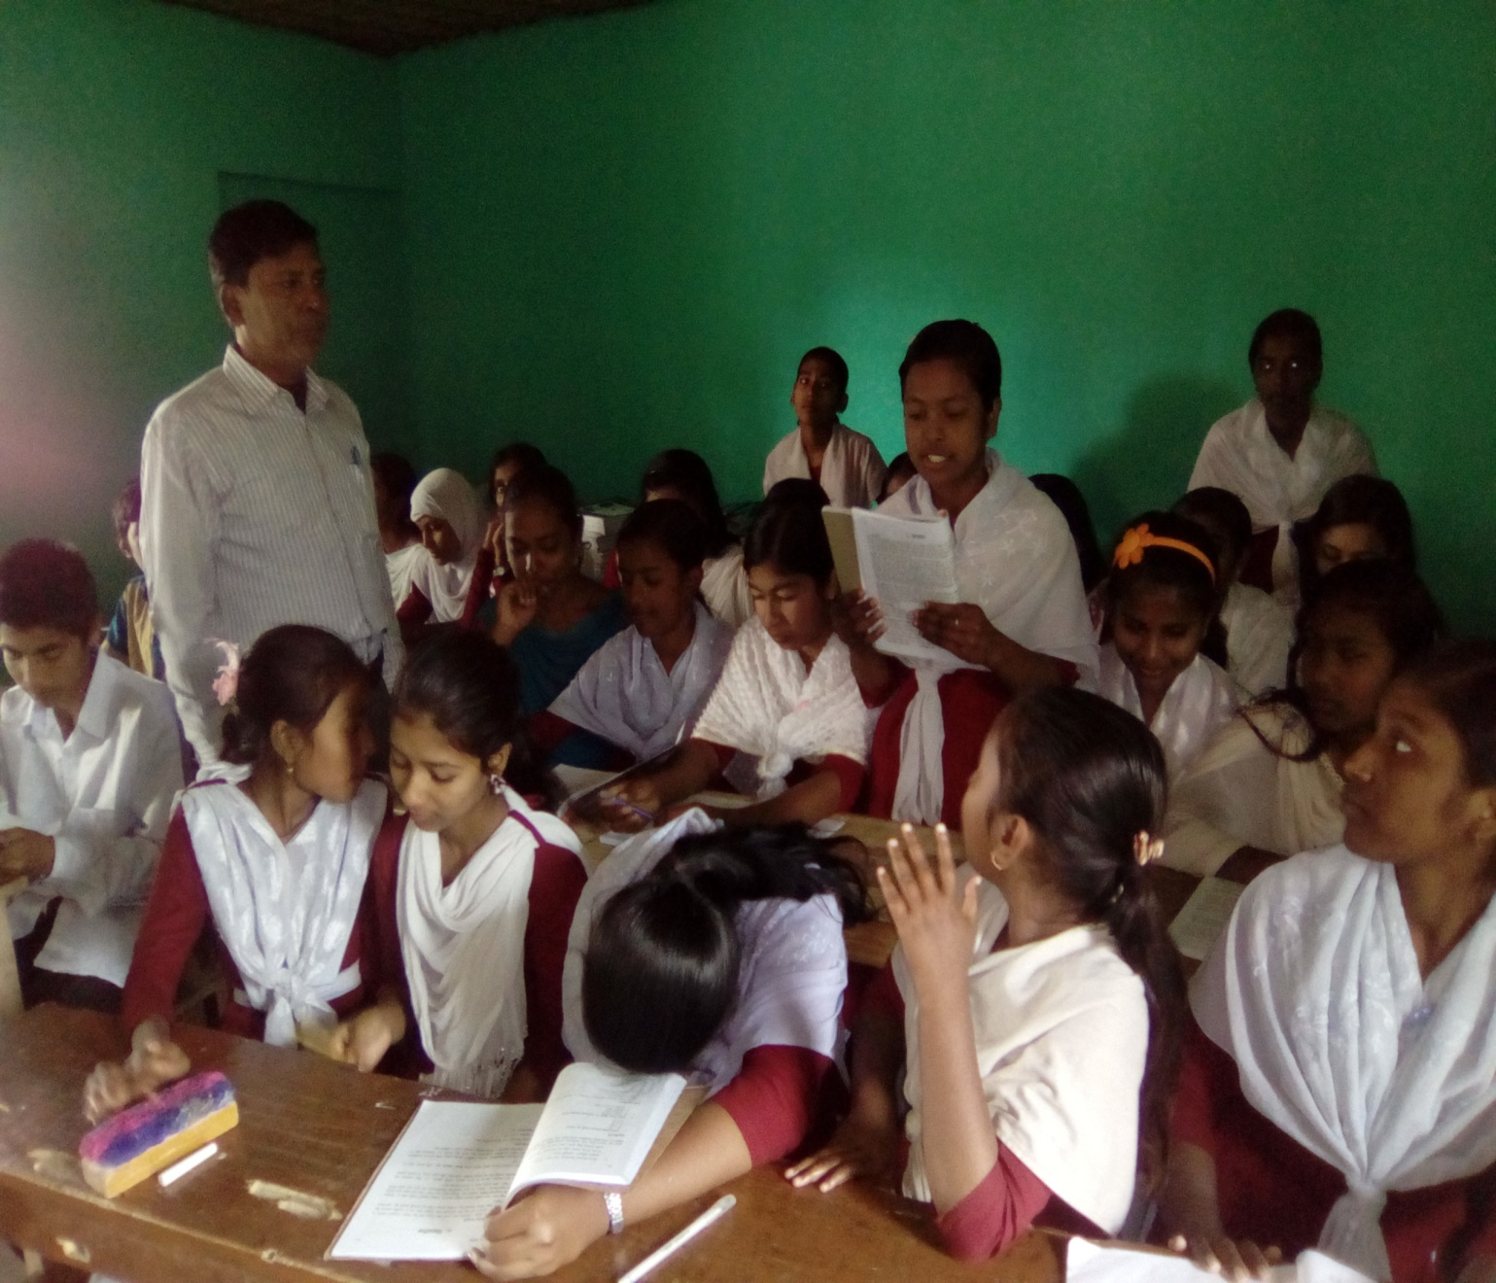
সরব পাঠ

Slide 13
একক কাজ
১। শরৎচন্দ্র চট্টোপাধ্যায় পেশা কী ছিল?
২। বর্ষীয়সী শব্দের অর্থ কী?
৩। অন্ত্যেষ্টিক্রিয়া শব্দের অর্থ কী ?
৪।শরৎচন্দ্র চট্টোপাধ্যায় ছদ্মনাম কী?

Slide 14
আলোচনা
গরিব-দুখি নিচু শ্রেণীর ছেলে কাঙালী।তার মা অভাগী।প্রতিবেশী উঁচু জাতের বাড়ির গৃহকর্ত্রীর মৃত্যর পর সৎকারের দৃশ্য রেখে অভাগীর ভেতরকার ভাবানুভূতি প্রকাশের মাধ্যমে শুরু হয় এই গল্প।

Slide 15
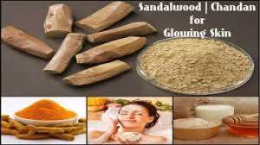
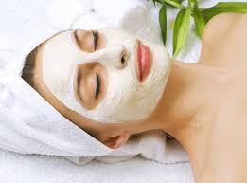
মৃতের শবযাত্রার আড়ম্বরতা ও সৎকারের ব্যাপকতা দেখে অভাগীও নিজের মৃত্যু মুহুর্তের স্বপ্ন দেখে।চন্দন, সিঁদুর,আলতা, মালা, ঘৃত, মধু ধূপ ধুনা,অগ্নির ধোঁয়ায় মুখয্যে বাড়ির গিন্নি স্বর্গ্বে গমন করেছেন।

Slide 16
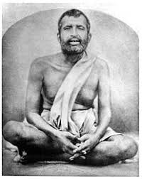
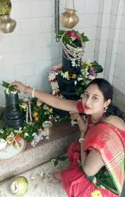
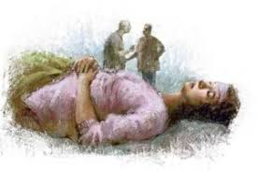
দুখিনী অভাগীও ভাবে তার মৃত্যুর সময় স্বামীর পায়ের ধুলি নিয়ে মৃত্যু শেষে পুত্র মুখাগ্নি করলে সেও স্বর্গে যাবে।মৃত্যুর সময় কাঙালী তার বাবাকে হাজির করতে পারলেও পারেনি কাঠের অভাবে মায়ের সৎকার করতে।

Slide 17
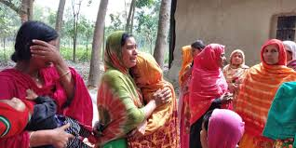
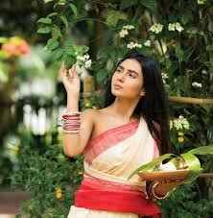
এ গল্পে সামন্তবাদের নির্মম রূপ এবং নীচু শ্রেণির হতদরিদ্র মানুষের দুঃখ-কষ্ট ও যন্ত্রণা শরৎচন্দ্র অত্যন্ত দরদী ভাষায় উপস্থাপন করেছেন।

Slide 18
এক লিঙ্ক এর মাধ্যমে নাটক টি দেখি।
https://www.youtube.com/watch?v=D5R0kebIGG4

Slide 19
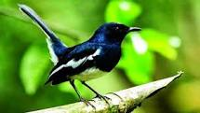
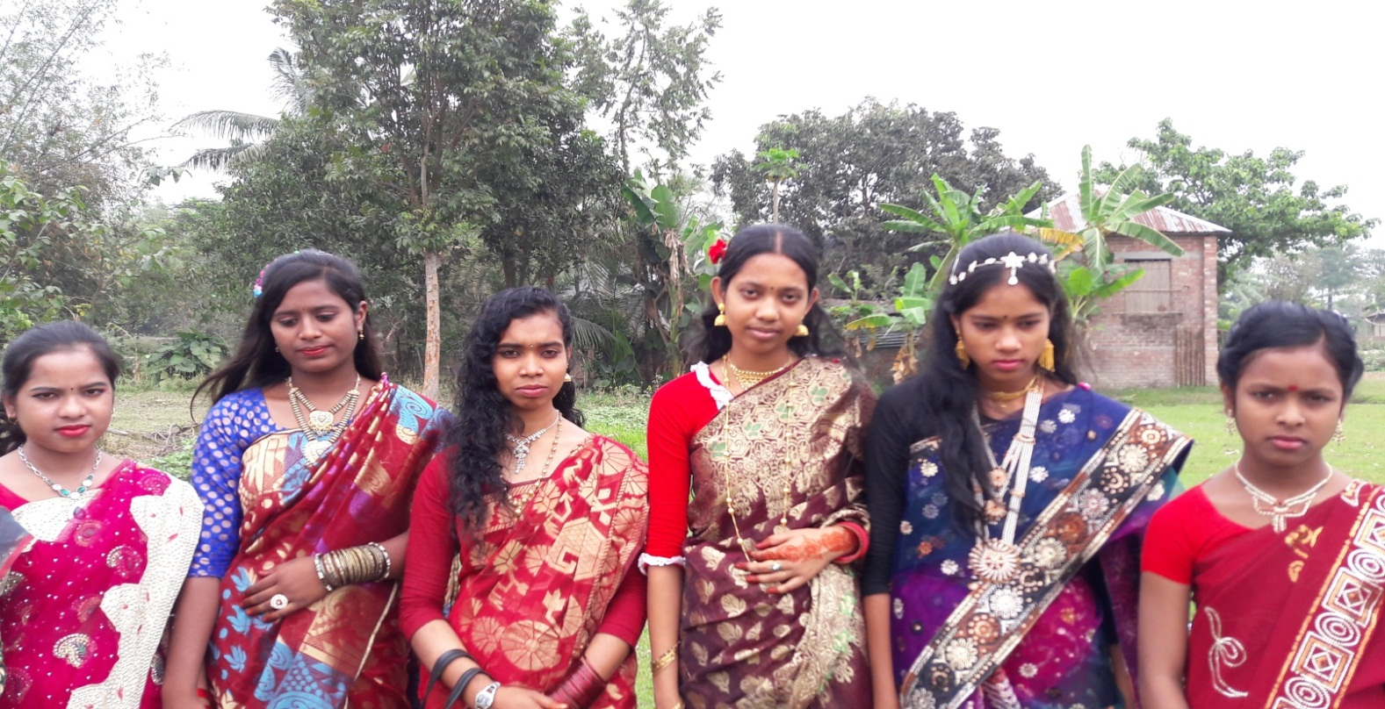
দলগত কাজ
কাঙ্গালীর মা স্বর্গের রথ ভেবেছিল কোনটিকে?
'মা মরেছ্বে ত যা নিচে নেবে দাঁড়া ' অধর রায়ের এরূপ উক্তির কারণ কী?

Slide 20
মূল্যায়ন
এখানে চাপুন
১.জমিদারের দারোয়ান কোন জায়গার?
(ক) দিল্লি (খ) হিন্দুস্থান (গ) আসাম (ঘ) কলকাতা
২. অধর রায় –
i. সামন্তবাদের প্রতিনিধি
ii. দয়ালু
iii. লোভী
নিচের কোনটি সঠিক?
(ক) iও ii (খ) ii ও ii (গ) i ও iii (ঘ) i, ii ও iii
৩.’সুনীল অনেক টাকা খরচ করে মেয়ের বিয়ে দিচ্ছেন। একজন গরিব লোক মেয়ের বিয়ের সাহায্য চেয়ে পেলেব না।’-এখানে সুনীল কার প্রতিনিধিত্ব করে?
(ক) মুখোপাধ্যায় (খ) রসিক (গ) ঈশ্বর নাপিত (ঘ) অধর রায়

Slide 21
বাড়ির কাজ
তোমার নিজ চোখে দেখা মানুষের প্রতি নির্মম আচরণের একটি দৃষ্টান্ত ঘটনা লিখে আনবে

Slide 22
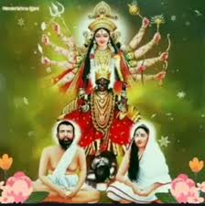
সকলকে ধন্যবাদ

